Slide 1
线性规划的单纯形算法

Slide 2

目录
1
单纯形算法计算步骤
2
初始可行基的确定
3
大M法
4
两阶段法

Slide 3

线性规划的单纯形算法
计算流程
初始基本可行解
是否最优解或
无限最优解?
N
沿边界找新
的基本可行解
Y
结束

Slide 4
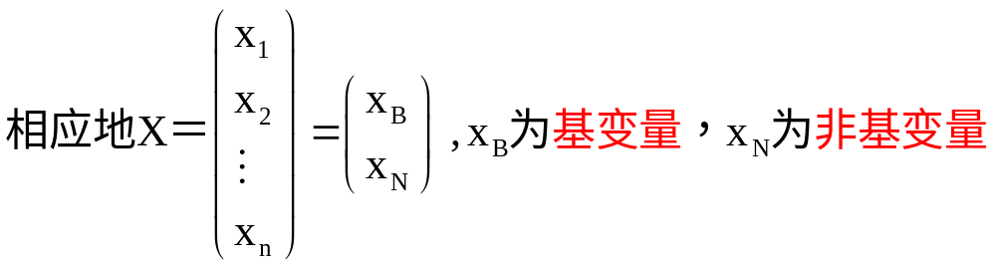
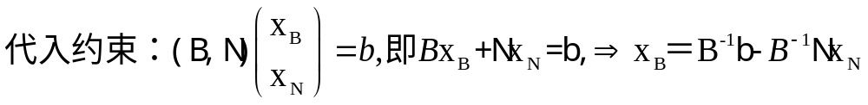
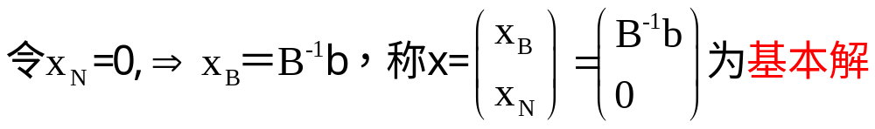
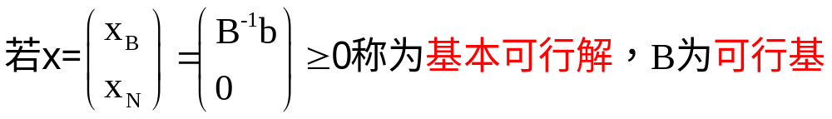
线性规划解的概念

Slide 5
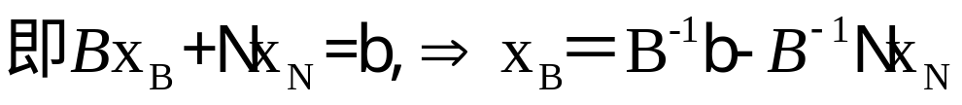
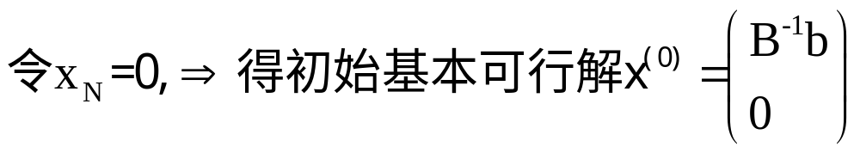
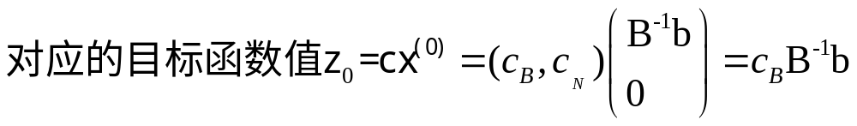
1. 初始基本可行解的确定
线性规划标准型： minZ=CX AX=b X ≥0
从系数矩阵A中找到一个可行基B，不妨设B由A的前m列组成， 即B=(P1,P2,……Pm)。进行等价变换－－约束方程两端分别左乘B－1.

Slide 6
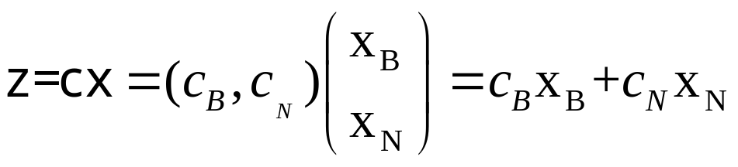
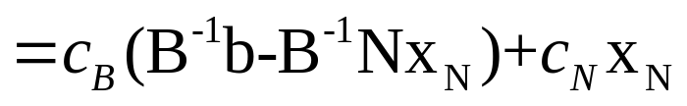
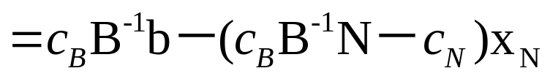
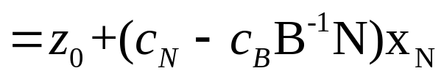
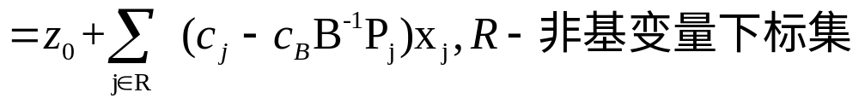
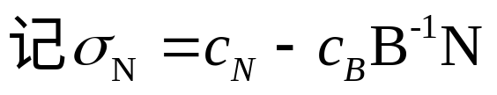
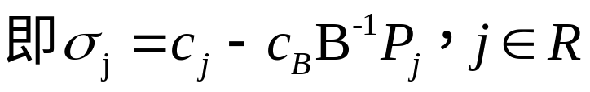
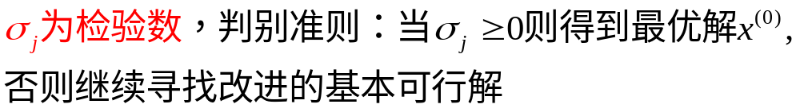
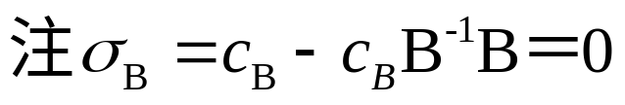
2. 最优性检验

Slide 7
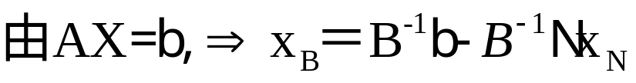
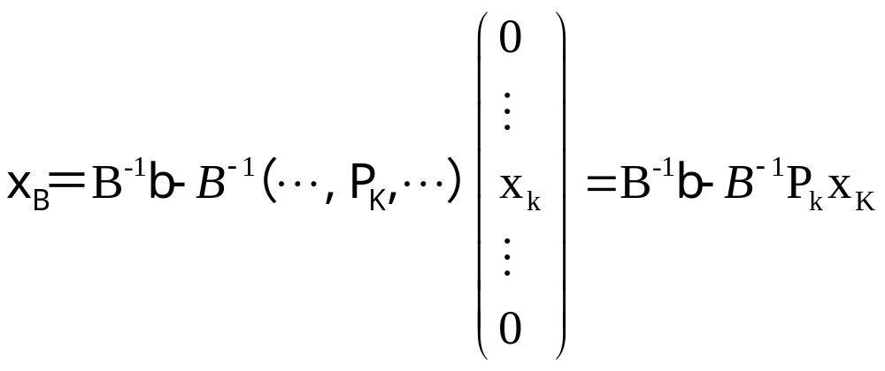
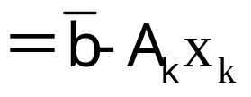
3. 基变换
取某一非基变量x_{k}→换入基（即让x_{k}>0，其余非基变量仍为0），同时再从基变量中换出一个变量x_{Br}→作为非基变量。
如何求换入变量x_{k}和换出变量x_{Br}？

Slide 8
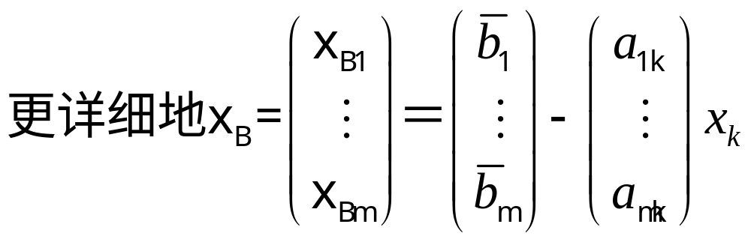
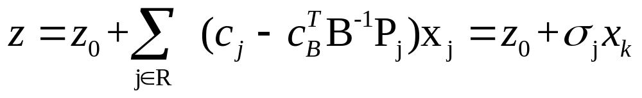
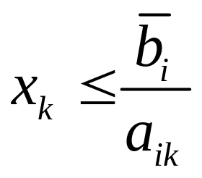
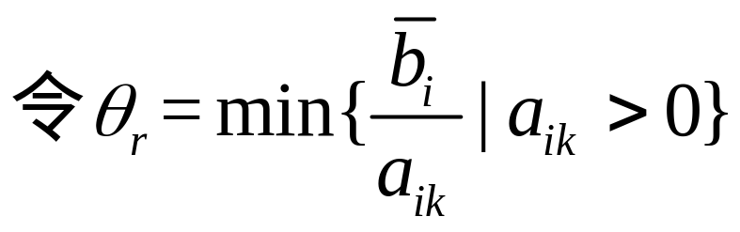
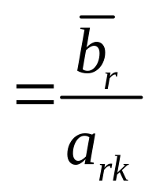
3. 基变换
从目标函数看x_{k}越小越好，但从可行性看x_{k}又不能任意小。若a_{ik}≤0,i=1,…，m,x_{k}可任意取值，此时问题是无界的；若a_{ik}>0,为保证可行性，即x_{Bi}=b_{i}-a_{ik}x_{k}≥0，应取
注意：xBr=0
重复上述过程，直至所有的σ_{j}均≥0，得到最优解。

Slide 9
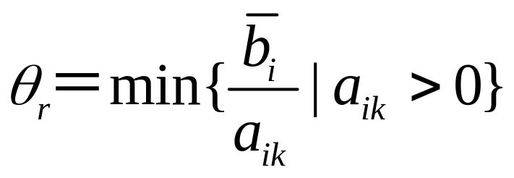
总结计算步骤：给定初始基
步1.令x_{N}=0,，x_{B}=B⁻¹b=b，z₀=c_{B}x_{B ；}
步2.检验数σ_{j}=c_{j}-c_{B}B⁻¹ P_{j}，σ_{j}≥0，停止，得最优解，否则取σ_{k}＝min{σ_{j}}，转步3；
步3. 解a_{k}=B⁻¹P_{k}，若a_{k}≤0，停止,不存在有限最优解. 否则转
步4.计算
x_{k}进基，x_{Br}离基，用P_{k}替代P_{Br}得新的可行基B
步5.以a_{rk}为主元素进行迭代.转步2
新可行解：x=(xB1,…xBr-1,0,xBr+1,…,xBm,0,…，0,xk,0,…，0)

Slide 10
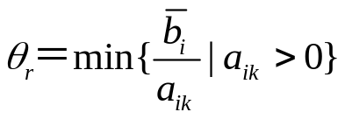
单纯形法流程图
开始
初始可行基
所有σ_{j}≥0？
Y
N
计算σ_{k}＝min{σj|σj<0}
得到最优解
所有a_{rk}≤0?
Y
N
得到最优解
以a_{rk}为主元素进行迭代

Slide 11
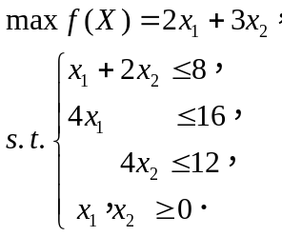
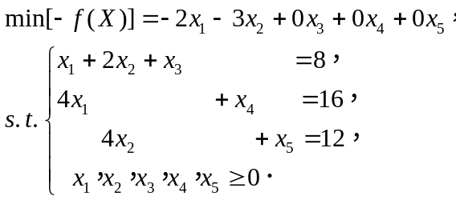
单纯形法例题
例 3.2 求解线性规划问题
①将线性规划问题化为标准形式
②作初始单纯形表，按单纯形法计算步骤进行迭代，结果如下：
CB | XB | b | －2 | －3 | 0 | 0 | 0
 |  |  | x1 | x2 | x3 | x4 | x5
0 | x3 | 8 | 1 | 2 | 1 | 0 | 0 | 4
0 | x4 | 16 | 4 | 0 | 0 | 1 | 0 | －
0 | x5 | 12 | 0 | [4] | 0 | 0 | 1 | 3
 |  | 0 | －2 | －3 | 0 | 0 | 0

Slide 12


单纯形法例题
0 | x3 | 2 | [1] | 0 | 1 | 0 | －1/2 | 2
0 | x4 | 16 | 4 | 0 | 0 | 1 | 0 | 4
－3 | x2 | 3 | 0 | 1 | 0 | 0 | 1/4 | －
 |  | 9 | －2 | 0 | 0 | 0 | 3/4
－2 | x1 | 2 | 1 | 0 | 1 | 0 | －1/2 | －
0 | x4 | 8 | 0 | 0 | －4 | 1 | [2] | 4
－3 | x2 | 3 | 0 | 1 | 0 | 0 | 1/4 | 12
 |  | 13 | 0 | 0 | 2 | 0 | －1/4
－2 | x1 | 4 | 1 | 0 | 0 | 1/4 | 0
0 | x５ | 4 | 0 | 0 | －2 | 1/2 | 1
－3 | x2 | 2 | 0 | 1 | 1/2 | －1/8 | 0
 |  | 14 | 0 | 0 | 3/2 | 1/8 | 0
表最后一行的检验数均为正，这表示目标函数值已不可能再减小，于是得到最优解，
目标函数值
．

Slide 13
初始可行基的确定
若系数矩阵A中含有一个子矩阵是单位矩阵Im,则取Im为初始可行基。
对于约束条件是“≤”形式的不等式，引入松弛变量将其转换为标准型，再将系
数矩阵中松弛变量对应的单位矩阵取为初始可行基。
对于约束条件是“≥”形式的不等式及等式约束情况，若不存在单位矩阵时，可
采用人工变量，即对不等式约束就减去一个非负的剩余变量后，再加入一个
非负的人工变量；对等式约束再加入一个非负的人工变量，总可得到一个单位
矩阵作为初始可行基。

Slide 14
大M法和两阶段法
如果线性规划模型中约束条件系数矩阵中不存在单位向量组，解
题时应先加入人工变量，人工地构成一个单位向量组。
人工变量只起过渡作用，不应影响决策变量的取值。
两种方法可控制人工变量取值使用，尽快地把人工变量减小到零。
大M法
两阶段法

Slide 15
大M法
min z = -3X₁ + X₂+X₃
x₁ - 2x₂ + x₃ ≤ 11
- 4x₁ + x₂ +2 x₃ ≥ 3
- 2x₁+ x₃ = 1
x₁ ，x₂ ，x₃ ≥ 0
大M单纯形法要求将目标函数中
的人工变量被指定一个很大的
目标函数系数（人工变量与松
弛剩余变量不同之处）。
min z = -3X1 + X2+X3+ 0x₄ + 0x₅ – Mx₆ – Mx₇
x1 - 2x2 + x3+ x₄ = 11
- 4x1 + x2 +2 x3 - x₅ + x₆ = 3
- 2x1+ x3 +x₇ = 1
x₁ ，x₂ ，x₃ ， x₄ ， x₅ ， x₆ ， x₇ ≥ 0

Slide 16
两阶段法
第一阶段，构筑一个只包括人工变量
的目标函数,在原约束条件下求解，
如果计算结果是人工变量均为0，则
继续求解；进入第二阶段，如果人工
变量不为0，说明原问题无解。目的
是为原问题求初始基可行解。
第二阶段，在此基可行解基础上对原
目标函数进行优化。
min z = -3X₁ + X₂+X₃
x₁ - 2x₂ + x₃ ≤ 11
- 4x₁ + x₂ +2 x₃ ≥ 3
- 2x₁+ x₃ = 1
x₁ ，x₂ ，x₃ ≥ 0
min z = x₆ +x₇
x1 - 2x2 + x3+ x₄ = 11
- 4x1 + x2 +2 x3 - x₅ + x₆ = 3
- 2x1+ x3 +x₇ = 1
x₁ ，x₂ ，x₃ ， x₄ ， x₅ ， x₆ ， x₇ ≥ 0

Slide 17
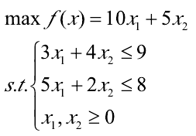
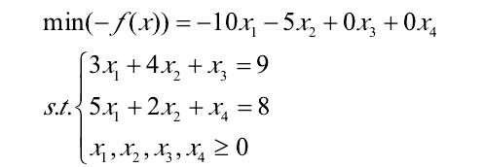
习题三
2.(1)用单纯形法求解线性规划问题：
①将线性规划问题化为标准形式
②作初始单纯形表，按单纯形法计算步骤进行迭代，结果如下：

Slide 18
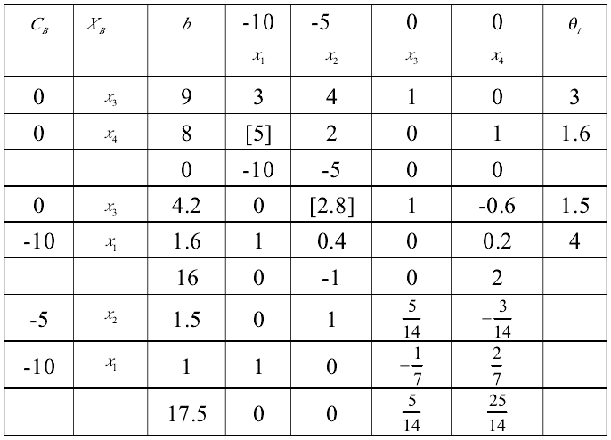
习题三
②作初始单纯形表，按单纯形法计算步骤进行迭代，结果如下：
此时，σ 均为正，目标函数已不能再减小，于是得到最优解为： x* = (1, 1.5, 0, 0)^{T}
目标函数值为： f(x* ) = 17.5

Slide 19
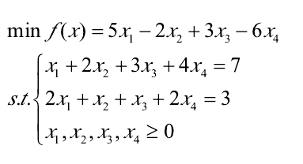
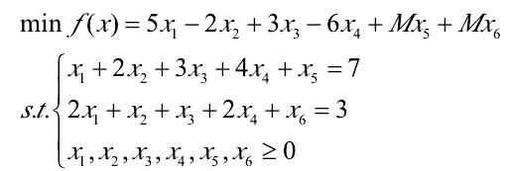
习题三
3.(1)分别用单纯形法中的大 M 法和两阶段法求解下列线性规划问题：
解：①大 M 法：把原问题化为标准形式，并加入人工变量如下：

Slide 20
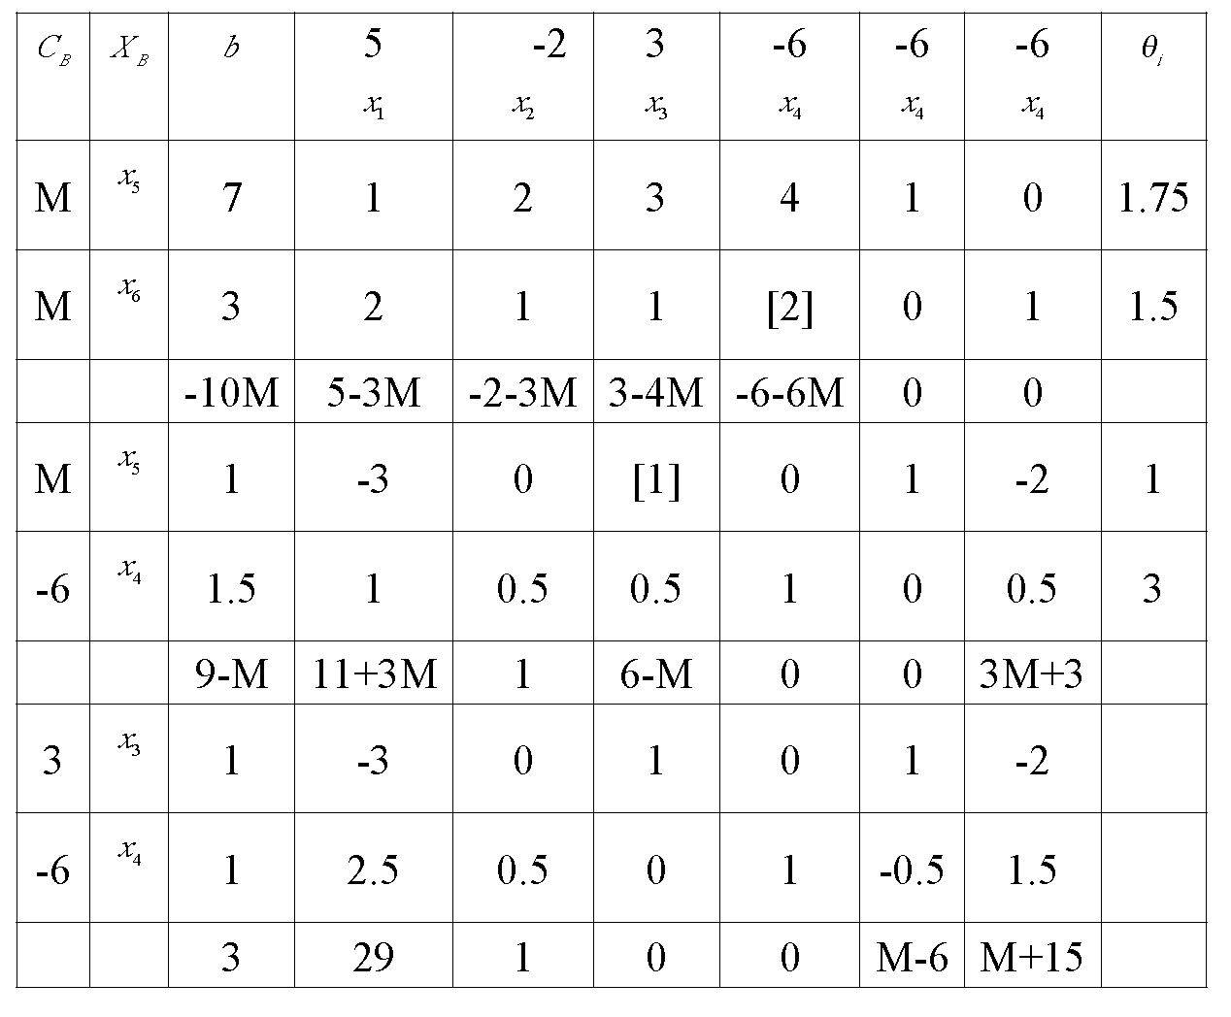
习题三
因为 M 是一个很大的正数，此时σj 均为正 ,所以，得到最优解： x* = (0, 0,1,1, )^{T} ，最优值为 f(x* ) = −3

Slide 21
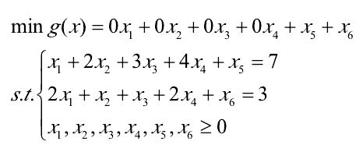
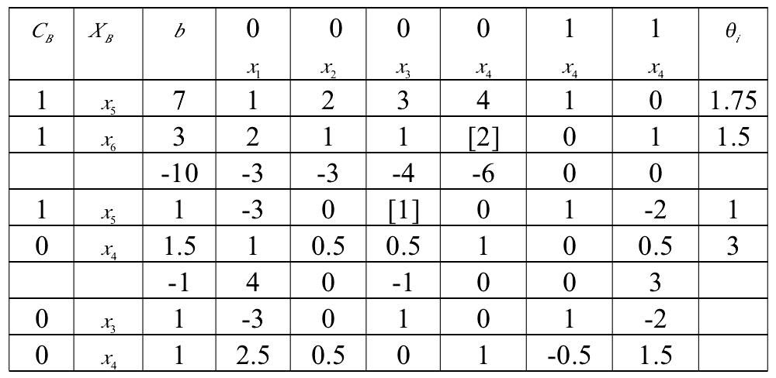
习题三
解：②两阶段法：首先，构造一个仅含人工变量的新的线性规划如下：
按单纯形法迭代如下：

Slide 22
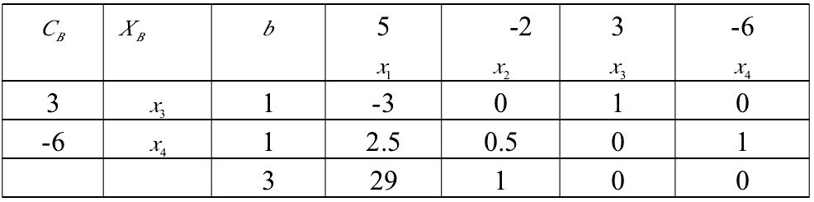
习题三
最优解为： x* = (0, 0,1,1, 0, 0)^{T} ，最优值： g(x) = 0
因人工变量 x5 = x6 = 0 ，则原问题的基可行解为:x = (0, 0,1,1, )^{T,}进入第二阶段计算如下表所示：
由上表可知，检验数均大于等于 0，所以得到最优解： x* = (0, 0,1,1, )^{T}
最优值为 f(x* ) = −3 。

Slide 23
linprog函数求解线性规划问题
其中，f, x, b, beq, lb, ub为向量, A, Aeq为矩阵。
x = linprog(f,A,b)
功能：求解最小化问题 min f*x 条件 A*x ≤ b。
x = linprog(f,A,b,Aeq,beq)
功能：求解最小化问题 min f*x 条件 A*x ≤ b Aeq*x = beq，如果没有不等式就设置A = []和b = []；没有等式就设置 Aeq=[],beq=[]
x = linprog(f,A,b,Aeq,beq,lb,ub)
功能：求解最小化问题 min f*x 条件 A*x ≤ b Aeq*x = beq lb ≤ x ≤ ub，决策变量有上下限时，如果没有不等式就设置A = []和b = [] ；没有等式就设置 Aeq=[],beq=[]
x = linprog(f,A,b,Aeq,beq,lb,ub,x0)
功能：求解最小化问题 min f*x 条件 A*x ≤ b Aeq*x = beq lb ≤ x ≤ ub，如果没有不等式就设置A = []和b = []。设置初始点x0。
[x,fval] = linprog(...)
功能：返回目标函数最优解x，和在x处的值：fval = f'*x.

